Slide 1

Prenatální diagnostika
Martina Kopečná
Tereza Janečková
Markéta Kolmanová

Slide 2

Obsah
Prenatální diagnostika
Úkoly a výsledky
Metody prenatální diagnostiky
Neinvazivní metody
Invazivní metody
Preimplantační genetická diagnostika

Slide 3
Prenatální diagnostika
Metody využívané k diagnostice ještě nenarozeného jedince
Vyžaduje mezioborový přístup (např. klinická genetika, klinická biochemie, gynekologie a porodnictví)
Prenatální diagnostiku zahrnujeme do fetální medicíny , nejedná se jenom o diagnostiku, ale i o samotnou léčbu.

Slide 4
Úkoly a výsledky
Hlavní úkol:
  diagnóza patologických jevů u nenarozených jedinců
Výsledky nám umožní:
  Informovat rodičku o stavu plodu, její diagnóze a dalším možném postupu
  Přijmout další speciální opatření pro průběh těhotenství, vedení porodu a následnou péči
  Zahájení prenatální terapie
  Při genetických vadách plodu, lze těhotenství uměle ukončit až do 24. týdne gravidity

Slide 5

Přehled metod
Neinvazivní metody
  Biochemické
    Tripple test
    Alfa- fetoprotein ( AFP)
    Lidský choriový gonádotropin (β-hCG)
    Nekonjugovaný estriol (uE3)
  Ultrazvuk (UZ)
  Vyšetření trofoblastu z mateřské krve
Invazivní metody
  Amniocentéza (AC)
  Kordocentéza
  Odběr choriových klků (CVS)
  Fetoskopie

Slide 6
Neinvazivní metody
podstata vyšetření formou screeningu
provedení u všech rodiček z krve
vyšetření se provádí po 16. ukončeném gestačním týdnu
Tripplet test:
  v mateřském séru se vyšetří AFP, β-hCG, uE3

Slide 7
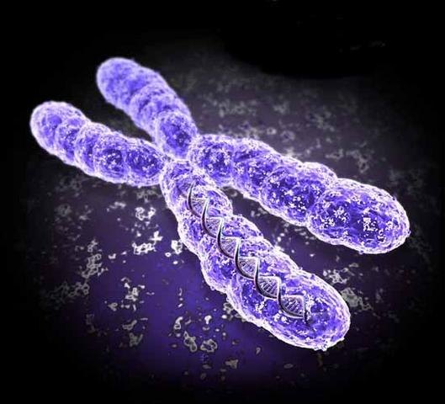
AFP
  glykoprotein produkovaný žl. váčkem, fetálními játry a střevem
  max. produkce: 12 -14. týden
  po porodu pokles
  I. trimestr : neprůkazné
  II. Trimestr:– rozštěpové vady (záchyt 95-98%)
  – aneuplodie +21,+13, +8, +9,-X
  Výsledky:
    nízká hladina: aneuplodie
    vysoká hladina: rozštěpové vady, odumření plodu, poruchy placenty atd.

Slide 8
hCG lidský choriový gonádotropin
  glykoprotein produkovaný trofoblastem
  fce: udržování činnosti žlutého tělíska
  skladba:
    α- podjednotka: identická s ostatními pep. hormony
    β – podjednotka: spec. biologická aktivita, termolabilita
  max. produkce: 10. týden
  pokles ve II. trimestru
  II. trimestr: nad 2 MoM – aneuplodie, Dowm. synd.
    pod 0,5 MoM – nepříznivá prognóza, Edward.

Slide 9

uE3 nekonjugovaný estriol
  vznik z estriolu, produkce placentou z materiálních substrátů (cholesterol)
  normální hladina: 0,5 – 2,0 MoM
  II. trimestr: pod 0,5 MoM – aneuplodie (+21)

Slide 10
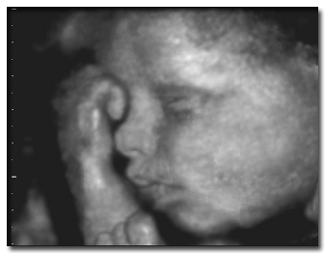
Ultrazvuk (UZ)
  6., 18. a 32. týden gravidity
  nejúčinnější metoda
  zjištění: poruchy hlavy plodu (anencefalie), rozštěpy páteře, srdeční vady, vady ledvin (ageneze, polycystóza), Turnerův syngrom
  13 - 14. týden UZ měření Nuchální translucence
  18 – 20. týden měření velikosti plodu
  30. týden měření polohy a velikosti plodu

Slide 11
Vyšetření trofoblastů (β -1 – globulin)
  produkce: syncitotrofoblastem
  fce: ovlivnění změny epitele placentálních klků
  I. trimestr: nepoužitelný
  II. trimestr: pod 0,5 MoM – intrauterinní růst. retardace, +18
  nad 2,0 MoM - +21

Slide 12
Invazivní metody
záměr:
získat vzorek tkáně plodu pro vyšetření karyotupu nebo molek. genetické vyšetření
cíl:
vyloučit chromozomální aberace, geneticky podmíněné choroby
prováděno jen na základě specifické indikace (vysoká cena, riziko provedení)

Slide 13
Amniocentéza (AC)
  odběr plodové vody jehlou přes pupeční šňůru pod kontrolou ultrazvuku
  vyšetření: kultivovaných a nekultivovaných buněk (hladina AFP)
  z buněk plodové vody určujeme karyotyp plodu
  provedení: II. trimestr (16 – 18. týden)
  riziko potratu po zákroku: menší než 1%

Slide 14
Odběr choriových klků
  provedení: 10. – 13. týden
  odběr choriové tkáně speciální jehlou pod UZ kontrolou (transabdominálně)
  riziko potratu po vyšetření: méně než 1%
  nevýhoda: placentární mozaicizmus, jako zdroj diagnostické nejistoty

Slide 15
Kordocentéza
  punkce pupečníku
  provedení: 18. týden
  odběr fetální krve z pupečníkové vény speciální jehlou pod UZ kontrolou
  vyšetření: karyotypu, diagnostika některých dědičných chorob a poruch, infekce plodu
  stanovení: krevního typu plodu
  rychlé vyšetření (48 – 72 hod.)

Slide 16
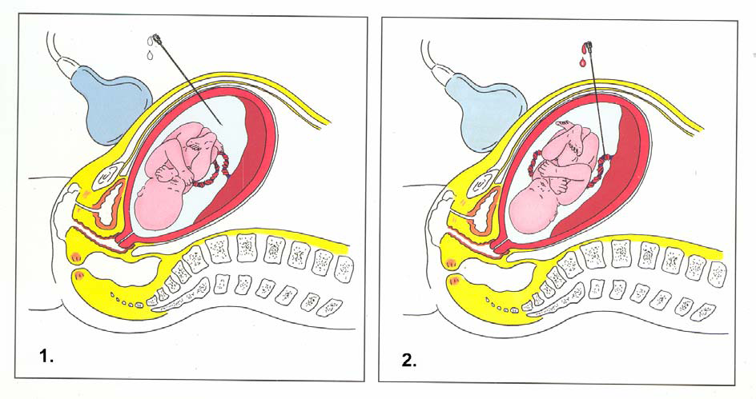
1. amniocentéza 2. kordocentéza

Slide 17
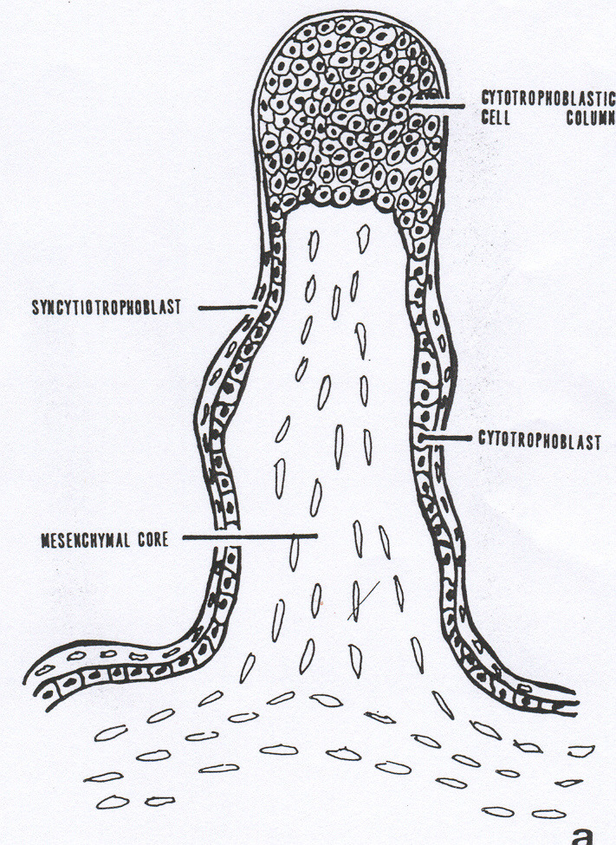
CVS

Slide 18
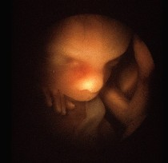
Fetoskopie
  metoda přímého zobrazení plodu a odběru fetální krve a tkání
  provedení: 18. – 20. týden
  riziko výkonu: 3 – 10%
pohled na plod pomocí fetoskopie

Slide 19
Preimplantační genetická diagnostika
materiál: spermie, blastomery, polární tělíska, oocyty
vyšetření spermii
  mol. gen a cytogenetické vyšetření
  odhad genové a chrom. mozaiky ( FISH – poruchy v meioze typu disomie, polysomie nebo nulisomie)
oocyty
  aneuplodie (roste s věkem, disomie +21 v 0,4% oocytů, 0,0025% spermii)

Slide 20

Děkujeme za pozornost

